Slide 1

Foreldrafundur hjá forskúlanum
// parent-teacher meeting

Slide 2
Skúlatíð //
School hours
Ein lærari ella námfrøðingurin møta kl: 7.45 // Teachers will meet at 7.45 am
Skúlin letur upp kl.7.30 // the school opens at 7.30
Tað er flex tíð ímillum 7.45 til 8.15 // Flex time is between 7.45 unto 8.15
Samling er kl 8.15 // Assembly is at 8.15
Lítli matpakki kl 9.15 // Small lunch break is at 9.15
Stóri matpakki kl 11.15 - fara í fríðtíðarskúla kl 11.35 // Big lunch break is at 11.15 - the after school will pick them up at 11.35
Vit hava høllina fríggjadagar // We are in the sporthall on Fridays
Leikadagur er fríggjadagar. Børnini kunnu hava leikur við bert hendan dagin. Ongar el-leikur // Bring you toy to school is on friday. No elektronic toys

Slide 3
Praktisk kunning //Practical information
Pennahús // Pencil cas
Við í skúla hvønn dag // Bring to school each day
Blýantur // Pencil
Venja at halda rætt í blýantinum // Practise to hold the pencil correctly
Matpakkar // Lunch box
Lítli matpakki: Lættur at eta, kunna takast við í hondina. // Small lunch box should be something easy to grab and go.
Stóri matpakki // Big lunch box
NB! Hugsa um at hava sunnar, heilsugóðar og mettandi matpakkar // Should be healty and filling lunch
Næmingurin skal eisini hava dunk við hvønn dag, og evt. bestikk // Bring the waterbottle each day and cutlery if needed
Skiftiklæðir // Extra clothes
Tjekka hvønn dag at skiftiklæðir eru í klivanum. // check everyday if there is extra clothes
Næmingurin skal hava gummistilvar, regnklæðir, kavadrakt, handskar og húgvu í skúlanum. // Rubber boots, rainwear, snowsuit, gloves and hats should be at school.
Litblýantar-tusjir // Color pencil
Viskileður // Rubber
Linjál // Ruler
Saksur // Scissor
Límstift // Glue
Hav navn á klæðunum // name on the clothes
Set navn á mateskjurnar // Mark the lunchbox with name

Slide 4
Praktisk kunning // Practical information
Hvat vit vænta at barnið dugir // Expectations to your child
Hvat vit vænta vit í felag arbeiða fram ímóti // Develop in school and at home
Lurta eftir felagsboðum // listen to class instruction
At stop merkir stop // stop means stop
At barnið tolir at tapa í spæli // child should be able to lose a game
At barnið dugir at virða mørk // should be able to respect bounderies
Skifta klæðir // dress itself
Lata seg í skógvar (um tað ikki dugur at binda lissur, ikki gev tí lissuskógvar við) // Put on their shoes
Turka sær sjálvum eftir WC // clean oneself after using the toilet

Slide 5
Ymisk evnir vit viðgera
//
DIfferent subjects
Vit arbeiða við ymiskum temaðum ígjøgnum árið // different theme throughout the year
Samtalu evnir við døgurða borðið // good subjects to talk about with your child
Mánaðir // months
Dagur // Day
Evnini vit viðgera // the theme of the week
Veðrið // the weather
Føðingardagar // birthdays
Hvussu er man ein góður vinur O.s.fr. // how to be a good friend
Havið – the ocean
Ævintýr - fairytails
Norðurlonds - Scandinavia
Og nógv aftrat

Slide 6
Útiskúli // outdoor school
Útiskúli er hvønn týsdag // Outdoor school is every Tuesday
Næmingurin skal vera ílatin eftir veðrið // Dress the child according to the weather
Vit vitja ymisk støð, bæði inni og úti // We will visit different places, both indoor and outdoor
Hava tit møguleika at vit koma á vitjan í tykkara arbeiðsplássi? // Any chance for us to visit your work?

Slide 7
Heimasíðan // Homepage
Okkara síða inni á SAH.fo // our website SAH.fo
Sjúkradagar og frídagar // illness or day/s off
Á forsíðuni // on the front page
Vikuætlan // plan of the week
Boðklivin

Slide 8
Lærugreinar // School subject
Føroyskt er málmenning. // Faroese
Støddfrøði er talfatan. // Mathematic
Handverk og list // Creativity

Slide 9

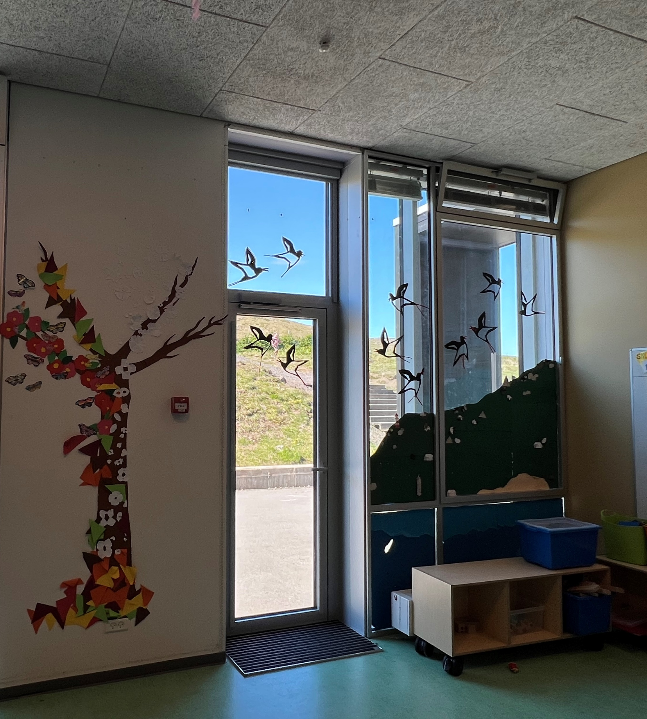
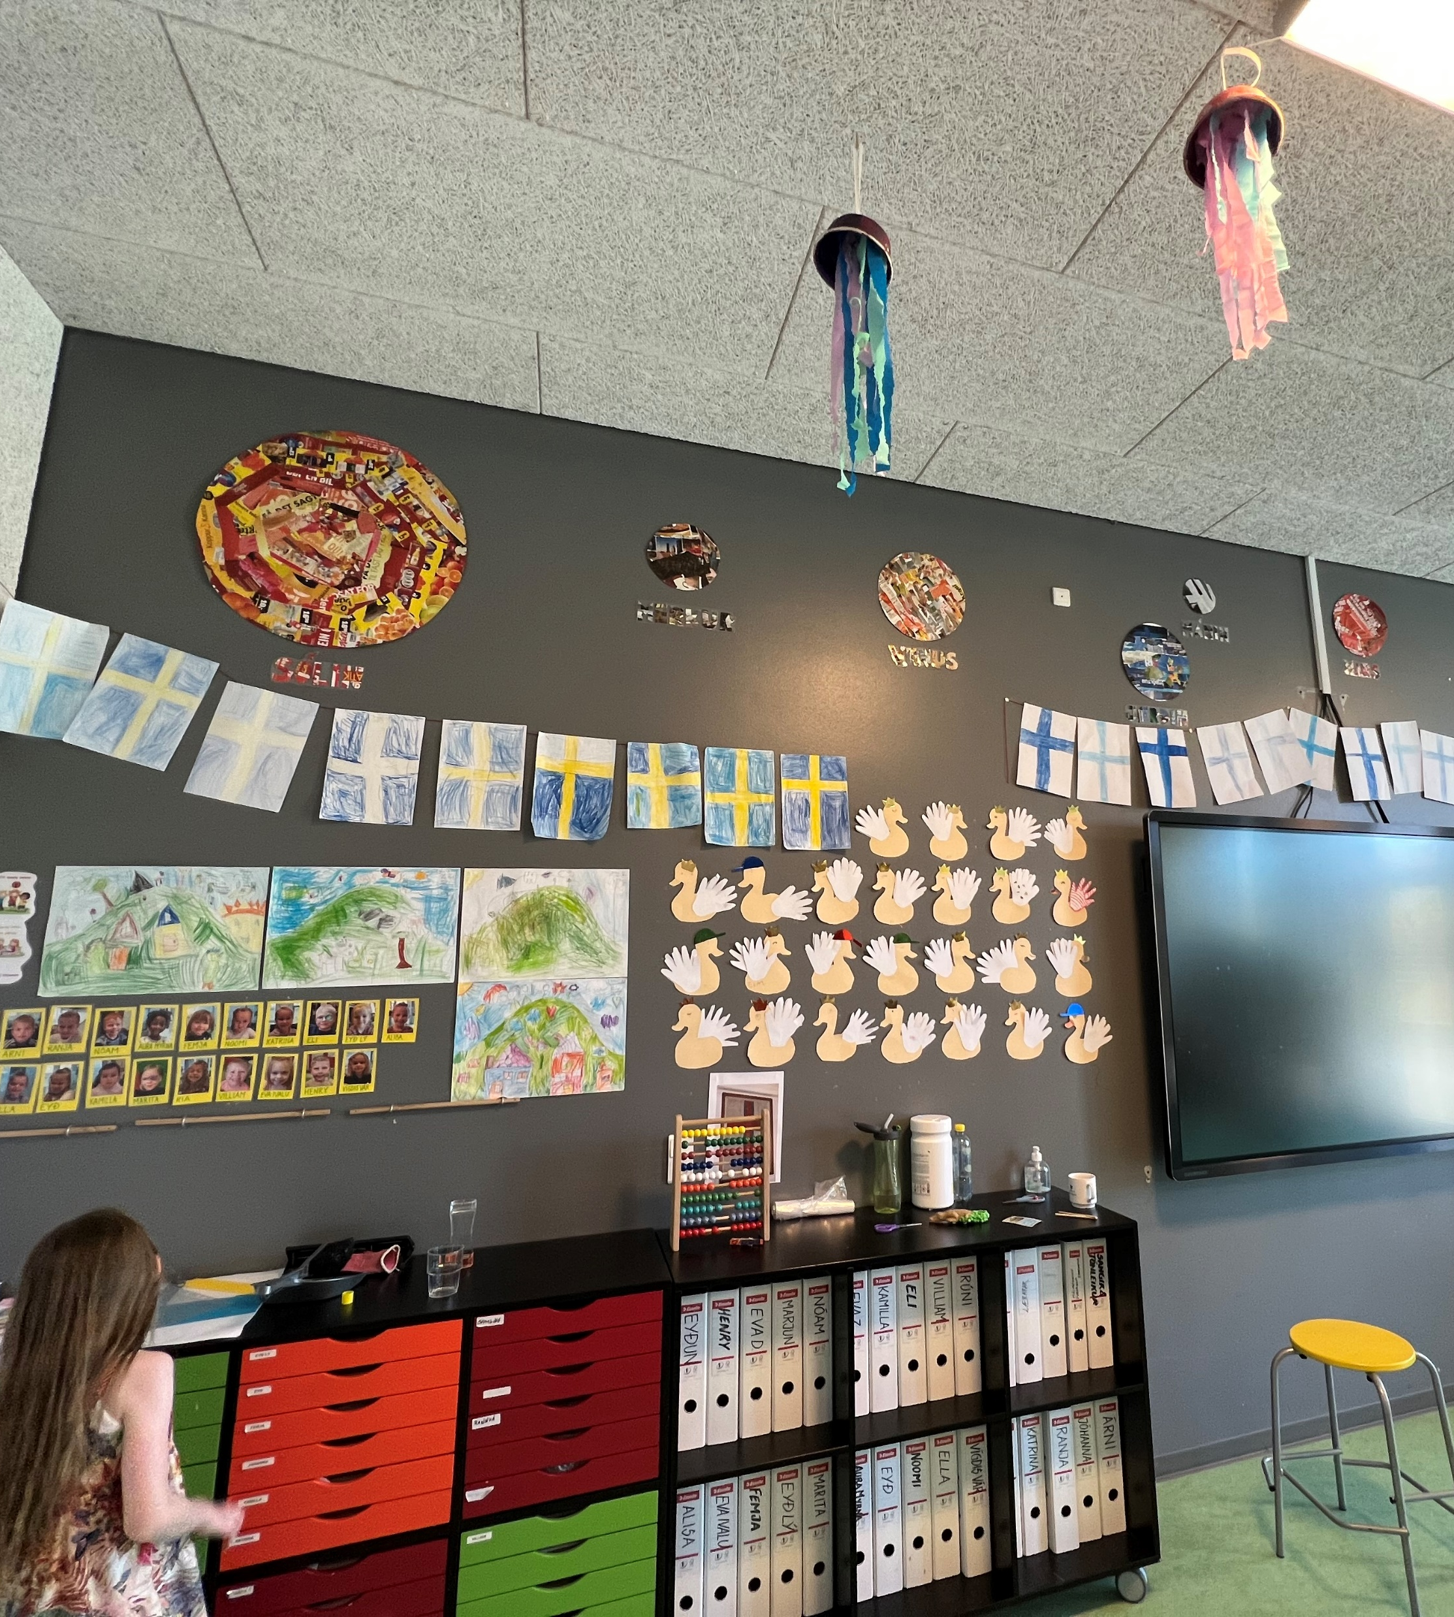
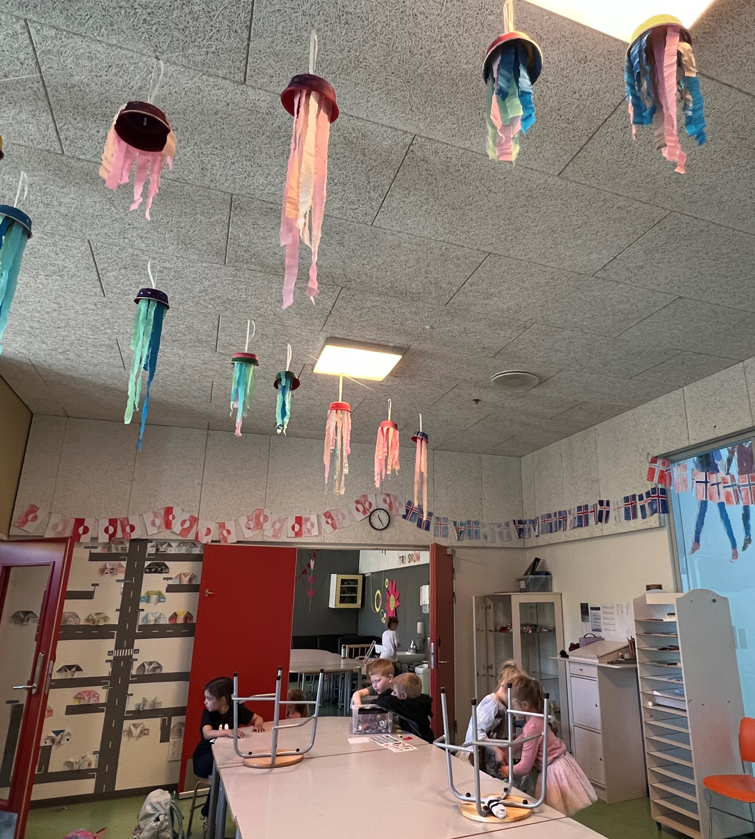
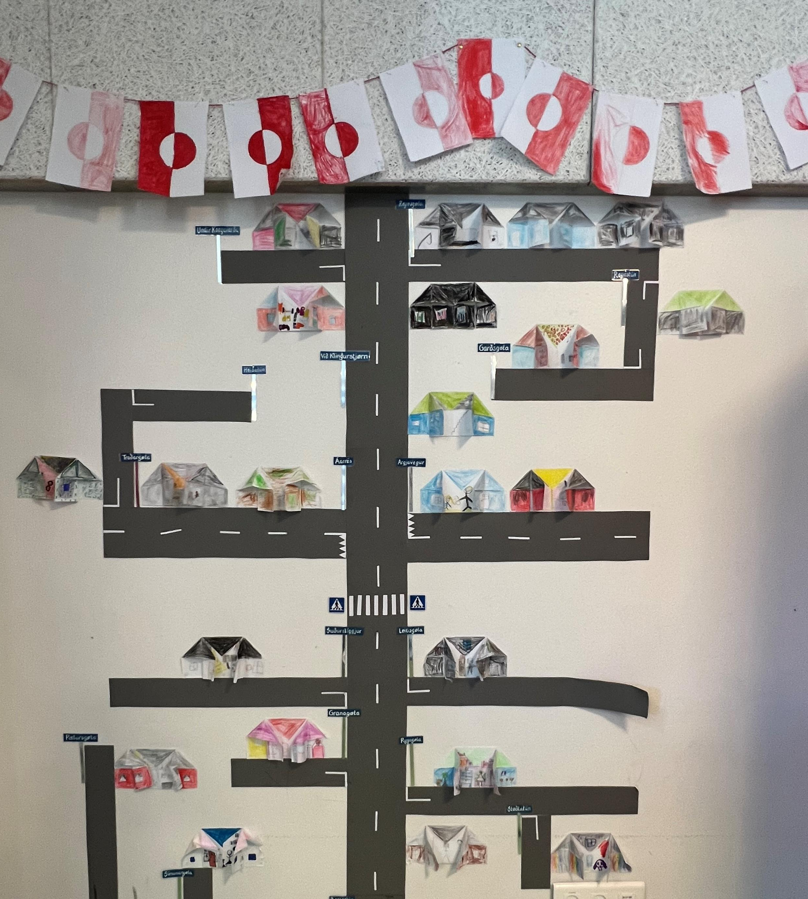
Kreativ dømir // examples of creativity

Slide 10
Kunning// information
Føðingardagar // Birthdays
Í skúlanum: Foreldraumboð tekur avgerðina. // In school: decision of the parents counsil
Heima: Skulu bjóða annaðhvørt øllum gentunum/drongjunum, ella øllum í flokkinum // Home: Invite everyone or all the boys/girls.
Vinarbólkar / Friend groups
Foreldraumboð // Parents council
Byrja uppá vinarbólkar? // Shall we start with friend groups?
Styrkir trivnaðin í flokkinum - fyribirgir happing // creates a good relationship between the students in the class

